Slide 1
G08车型接入
MQTT协议技术澄清

Slide 2
01 需求分析
02 选型分析
03 性能澄清
04 技术方案
05 切换方案
目录

Slide 3
03 性能澄清

Slide 4
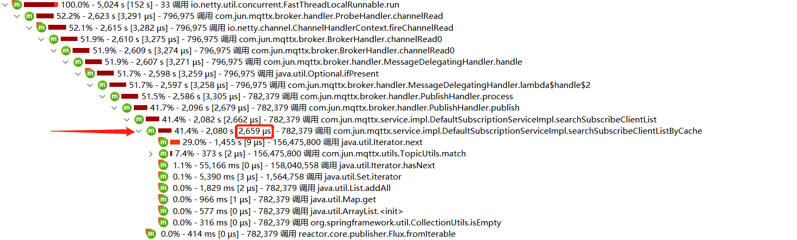
MQTTX性能瓶颈分析
原因分析
项目背景
问题一：ProbeHandler调用频次非常高，该类用于统计Broker接收和发送的消息数量，实际业务用不上该功能；
问题二：Broker提供了一个根据Topic获取Client列表的方法，内部实现逻辑为for循环Topic列表，进而查找到对应的Client，查找到匹配的Client后，仍然会继续循环完所有Topic，导致执行效率较低。

Slide 5
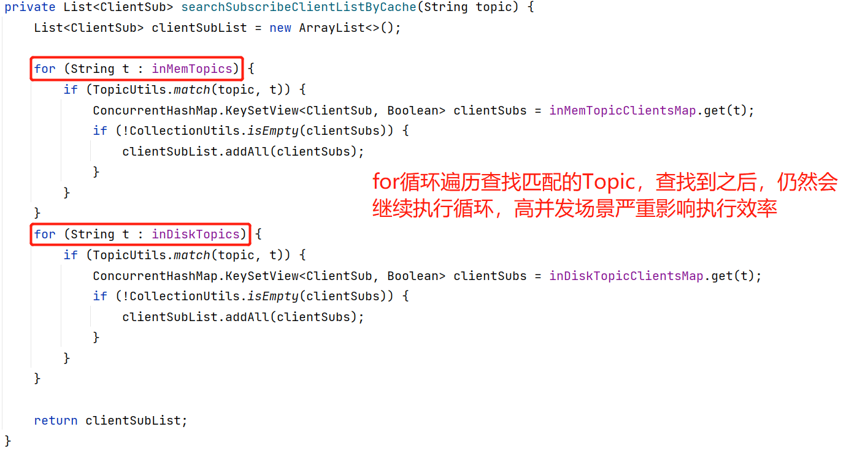
MQTTX性能问题代码

Slide 6
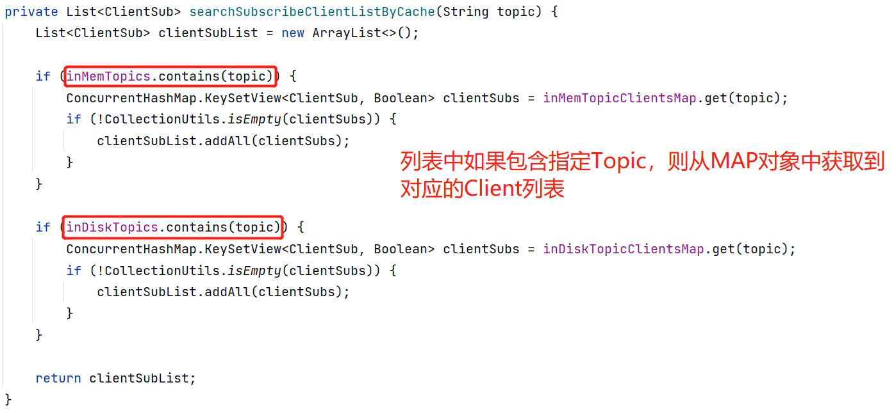
MQTTX性能问题处理

Slide 7
MQTTX性能优化前后结果对比
测试规格
项目背景
100/600个发布者(PUB)、200/600个订阅者(SUB)、发布和订阅的QoS都为1，消息报文大小为1KB，一共发布1000W条消息，POD数量各1个，分配资源为8C8G，分别测试MQTTX优化前后性能指标。
MQTTX | 消息 分类 | 请求 成功率 | CPU占用率(8C) | 内存占用率(8G) | 90%请求响应时间(ms) | 95%请求响应时间(ms) | 平均响应时间(ms) | 平均吞吐量(s) | 总耗时(min)
优化前 | PUB | 100% | 42% | 67% | 10 | 11 | 26.84 | 3619 | 43
 | SUB | 100% |  |  | 9 | 10 | 28.58 | 2448
优化后 | PUB | 100% | 20% | 34% | 8 | 9 | 27.54 | 8918.5 | 17
 | SUB | 100% |  |  | 8 | 100 | 28.31 | 8917.9

Slide 8
04 技术方案

Slide 9
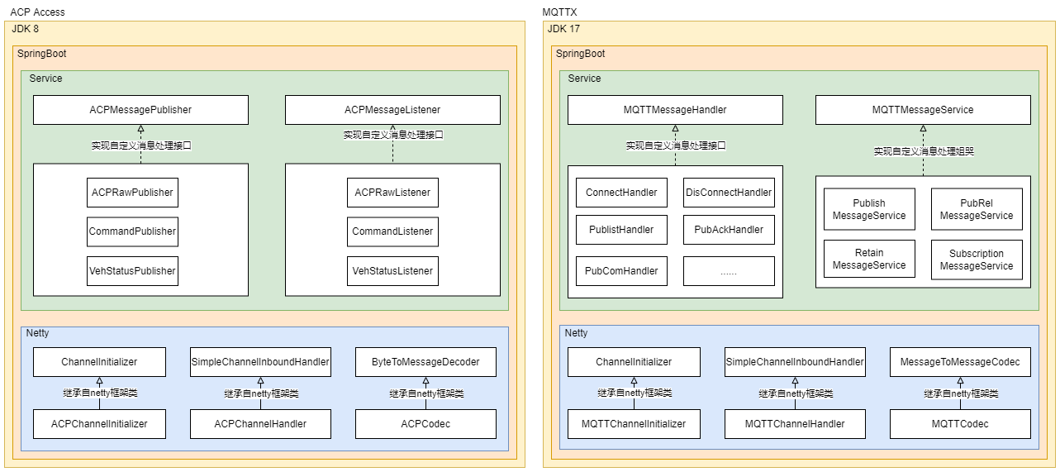
ACP-ACCESS与MQTTX技术栈对比

Slide 10
MQTTX优化内容
功能项 | 优先级 | 困难等级 | 人天评估 | 功能描述
身份认证 | 高 | 低 | 3 | 定义标准鉴权接口，兼容T-BOX、充电桩等设备的身份认证请求，需要优先实现T-BOX鉴权能力，满足G08 T-BOX MQTT鉴权请求。
离线消息 | 高 | 中 | 9 | 持久化方案由当前使用Redis改造为使用MongoDB存储，并配置定期老化策略。
适配器服务 | 高 | 中 | 20 | 新开发一个微服务，作为MQTT协议的适配层，可以兼容同时向EMXQ和MQTTX两类MQTT Broker推送和订阅消息。
优雅启停 | 高 | 中 | 5 | 服务滚动升级场景下，需要支持优雅启停能力，防止升级期间出现短暂的业务呼损。
共享订阅 | 高 | 高 | 7 | 客户端订阅Topic时不需要携带$share前缀，服务端保留需要携带$share前缀订阅。
指令接口 | 高 | 中 | 5 | 提供下发指令接口给到适配器服务，指定MQTTX POD发送消息提高寻址性能。
寻址优化 | 中 | 中 | 7 | 需要使用发布订阅的方式优化寻址方式，作为指令接口的兜底方案配合使用。
访问控制 | 中 | 中 | 10 | 配置客户端的访问控制权限，包括IP、账号、Client-ID、Topic等多维度权限控制。
协议引擎 | 高 | 低 | 20 | 新增适配MQTT协议编解码部分代码，该部分代码与ACP协议编解码比较相似

Slide 11
05 切换方案

Slide 12
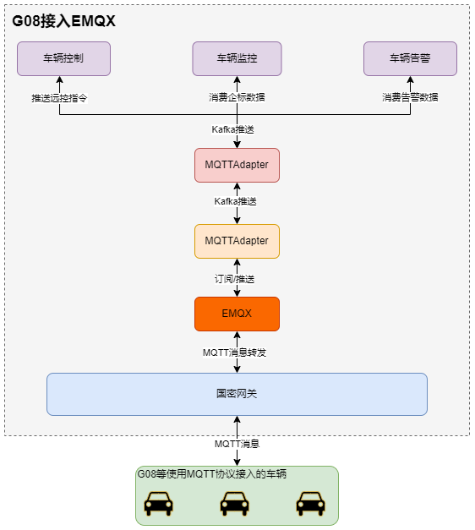
车辆接入开源EMQX

Slide 13
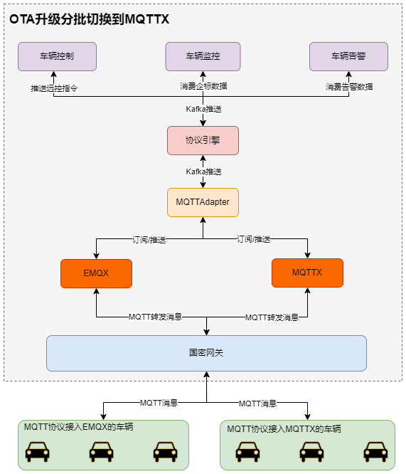
分批OTA切换到MQTTX

Slide 14
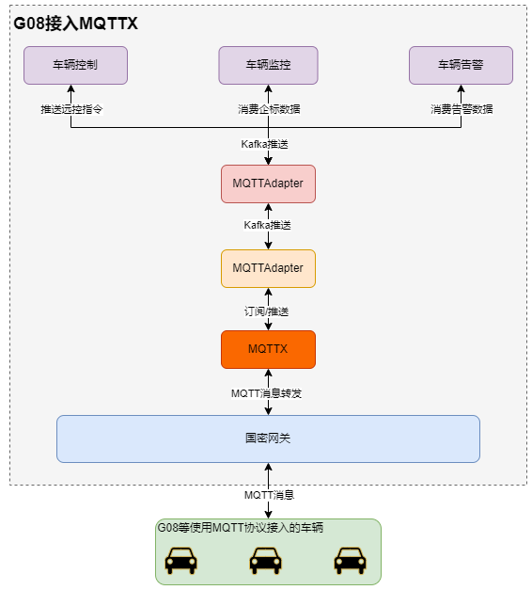
所有车辆接入MQTTX

